Slide 1
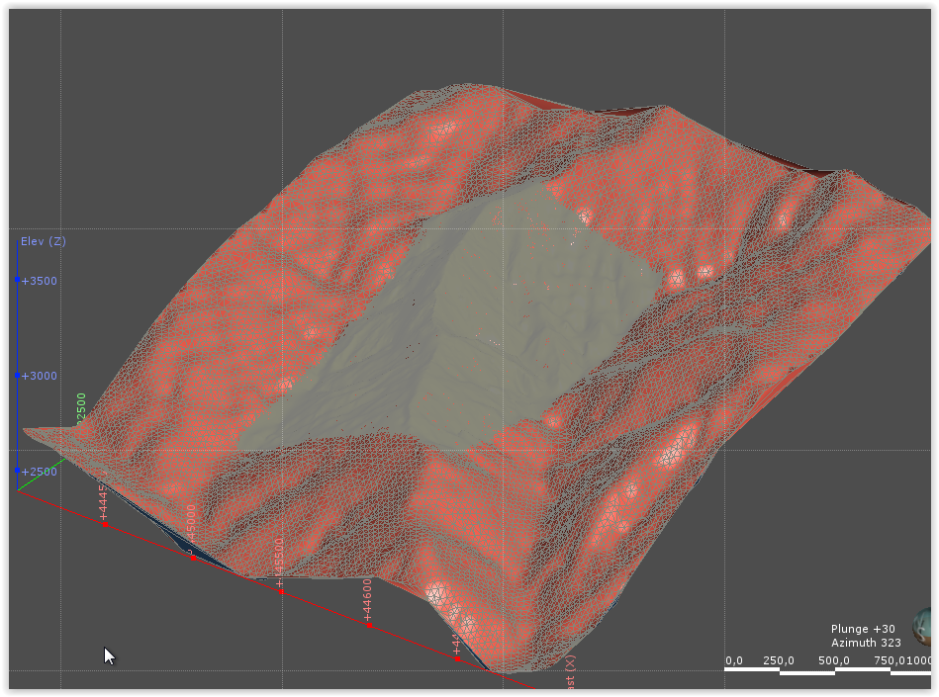
GI231 3D modelování v programu Leapfrog Geo
Lekce:
Wolfpass - úvod
Jakub Výravský
Vojtěch Wertich
Přemysl Pořádek
Realizováno v rámci projektu MUNI/FR/1282/2015 – Podpora praktické výuky ložiskové geologie inovací tří volitelných předmětů

Slide 2
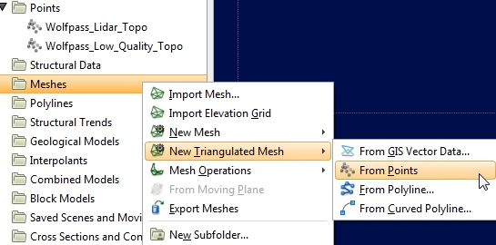
Lekce: Wolfpass – úvod GI231 - 3D modelování v programu Leapfrog Geo
Nový projekt – Wolf Pass
Data ve složce Sessions/Session 10–17 Wolf Pass
Import topografických (LIDAR) bodů (Points → Import Points (adresář Sessions/11-17 Wolf Pass/12 Drillholes and Topography/Topography)
LIDAR_Topo (skoro 700 tis. bodů); Low_Quality_Topo (19 tis. bodů)
Pokud bychom se snažili vytvořit topografii přímo z bodů, proces by byl velmi pomalý a náročný na výpočetní vlastnosti PC
Proto použijeme jiný triangulační algoritmus - Meshes
Pracuje podobně jako standartní triangulace, ale máme možnost si nastavit mezní hodnotu
Meshes → New Triangulated Mesh → From Points

Slide 3
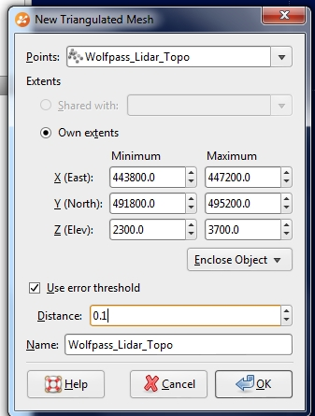
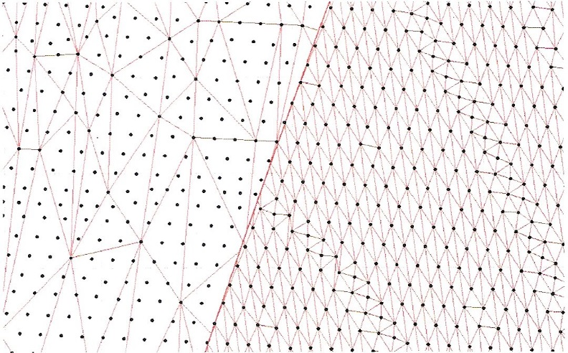
Lekce: Wolfpass – úvod GI231 - 3D modelování v programu Leapfrog Geo
Error Threshold – vyloučení bodů, např. pokud nastavíme hodnotu 0.5 a rozdíl mezi body bude méně než 0,5 m, jeden bod bude „vyloučen“ a do triangulace připadne bod „další“
Kompromis mezi přesností a výpočetním časem
U našeho projektu Wolf Pass nastavíme hodnotu error threshold na 0.1
Vytvoříme topografii z takto vytvořené plochy
Topographies → New Topography → From Surface
Vlevo error threshlold 0.1, vpravo bez aplikace error threshold

Slide 4
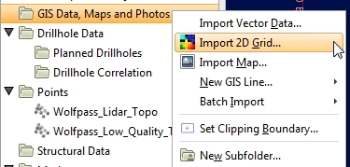
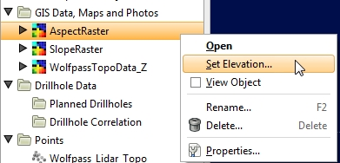
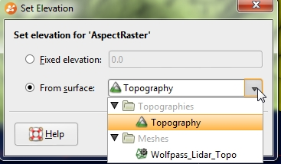
Lekce: Wolfpass – úvod GI231 - 3D modelování v programu Leapfrog Geo
2D grid – Leapfrog umí pracovat s tzv. gridama - mřížky 2D bodů s určitou informací
Wolf Pass - orientace, sklon svahu, nadmořská výška
GIS Data, … → Import 2D Grid → 12 Drillholes and Topography → 2D Grid
Postupně naimportujeme všechny 3 soubory
„Mapy“ již jsou referencované
Pokud si je prohlédneme ve scéně – nadm. výška 0 m
Pravý klik na jeden z 2D gridů → Set Elevation
→ From Surface (Topography)
Opakovat pro zbylé 2 gridy
Import GIS dat – žíly
Hranice s podložím a nadložím žíly 1
GIS Data, … → Import Vector Data →
12 Drillholes and Topography → GIS Data
Odškrtnout Filter Data

